Slide 1
数据结构与算法

Slide 2
树的概念
树的种类及存储
树的应用场景_数据库索引
二叉树的概念和性质
二叉树的广度优先遍历
二叉树的广度优先遍历实现
二叉树的三种深度优先遍历
二叉树由遍历结果反推二叉树的结构
目
录
Contents

Slide 3
树
什么树
数据结构分为线性结构和非线性结构
单向链表
线性结构特点:
①集合中必存在唯一的一个"第一个元素”
②集合中必存在唯一的一个"最后的元素"
③除最后元素之外，其它数据元素均有唯一的"后继"
④除第一元素之外，其它数据元素均有唯一的"前驱”
数据结构中线性结构指的是数据元素之间存在着“一对一”的线性关系的数据结构
非线性结构的逻辑特征是一个结点元素可能对应多个直接前驱和多个后继
顺序表

Slide 4
树
什么树
根节点
父节点
叶子节点
树（英语：tree）就是一种非线性结构
它是用来模拟具有树状结构性质的数据集合. 它是由n（n>=1）个有限节点组成一个具有层次关系的集合。把它叫做“树”是因为它看起来像一棵倒挂的树，也就是说它是根朝上，而叶朝下的. 它具有以下的特点：
①每个节点有零个或多个子节点
②没有父节点的节点称为根节点
③每一个非根节点有且只有一个父节点
④除了根节点外，每个子节点可以分为多个不相交的子树

Slide 5
树
树的术语
节点的度：一个节点含有的子节点的个数称为该节点的度
树的度：一棵树中，最大的节点的度称为树的度
叶节点或终端节点：度为零的节点
父亲节点或父节点：若一个节点含有子节点，则这个节点称为其子节点的父节点
孩子节点或子节点：一个节点含有的子树的根节点称为该节点的子节点
兄弟节点：具有相同父节点的节点互称为兄弟节点
节点的层次：从根开始定义起，根为第1层，根的子节点为第2层，以此类推
树的高度或深度：树中节点的最大层次
堂兄弟节点：父节点在同一层的节点互为堂兄弟
节点的祖先：从根到该节点所经分支上的所有节点
子孙：以某节点为根的子树中任一节点都称为该节点的子孙
森林：由m（m>=0）棵互不相交的树的集合称为森林

Slide 6
总结
树（英语：tree）就是一种非线性结构
树的特点:
①每个节点有零个或多个子节点
②没有父节点的节点称为根节点
③每一个非根节点有且只有一个父节点
④除了根节点外，每个子节点可以分为多个不相交的子树
总结

Slide 7
树的概念
树的种类及存储
树的应用场景_数据库索引
二叉树的概念和性质
二叉树的广度优先遍历
二叉树的广度优先遍历实现
二叉树的三种深度优先遍历
二叉树由遍历结果反推二叉树的结构
目
录
Contents

Slide 8
目标
知道二叉树的特点
TARGET

Slide 9
树的种类及存储
树的种类
不同种类的树有不同的作用

Slide 10
树的种类及存储
树的种类
无序树：树中任意节点的子节点之间没有顺序关系，这种树称为无序树，也称为自由树
有序树：树中任意节点的子节点之间有顺序关系，这种树称为有序树
有序树:
霍夫曼树（用于信息编码）：带权路径最短的二叉树称为哈夫曼树或最优二叉树
B树：一种对读写操作进行优化的自平衡的二叉查找树，能够保持数据有序，拥有多于两个的子树
二叉树：每个节点最多含有两个子树的树称为二叉树

Slide 11
树的种类及存储
二叉树的种类
完全二叉树：对于一颗二叉树，假设其深度为d(d>1)。除了第d层外，其它各层的节点数目均已达最大值，且第d层所有节点从左向右连续地紧密排列，这样的二叉树被称为完全二叉树，其中满二叉树的定义是所有叶节点都在最底层的完全二叉树

Slide 12
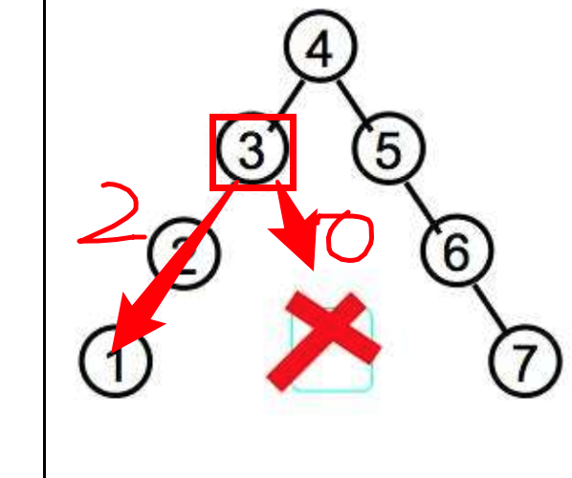
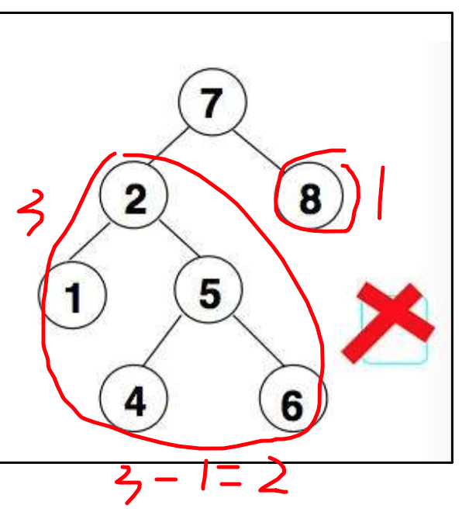
树的种类及存储
二叉树的种类
平衡二叉树（AVL树）：当且仅当任何节点的两棵子树的高度差不大于1的二叉树
为什么需要平衡二叉树：防止树退化为链表

Slide 13
树的种类及存储
二叉树的种类
排序二叉树（二叉查找树（英语：Binary Search Tree），也称二叉搜索树、有序二叉树）
排序二叉树(BST)的要求:
1.若左子树不空，则左子树上所有节点的值均小于它的根节点的值
2.若右子树不空，则右子树上所有节点的值均大于它的根节点的值
3.左、右子树也分别为二叉排序树
排序二叉树包含空树
注1：一般称为二叉排序树
注2：中序遍历排序二叉树，会得到一个有序的序列

Slide 14
树的种类及存储
思考：
1、二叉树可由很多类型：满二叉树、平衡二叉树、排序二叉树各自作用？
满二叉树：层次存储的时候，从左到右控制节点产生
平衡二叉树：防止树变成链表
排序二叉树：对数据排序，检索起来速度快。比如查找4

Slide 15
树的种类及存储
二叉树的存储
顺序存储：将二叉树存储在固定的数组中，虽然在遍历速度上有一定的优势，但因所占空间比较大，是非主流二叉树
存储方式.二叉树通常以链式存储
思考:存储树，要存储树的哪些信息？
1 树结点数据
2 树结点的关系

Slide 16
树的种类及存储
二叉树的存储
链式存储：由于对节点的个数无法掌握，常见树的存储表示都转换成二叉树进行处理，子节点个数最多为2
思考:链式存储、顺序存储优缺点？
1 链式存储：很容易找到子节点、父节点关系
2 顺序存储：直接存数据，没有其他冗余信息，节省空间

Slide 17
总结
二叉树: 每个节点最多含有两个子树的树称为二叉树
完全二叉树：对于一颗二叉树，假设其深度为d(d>1)。除了第d层外
其它各层的节点数目均已达最大值，且第d层所有节点从左向右连续
地紧密排列，这样的二叉树被称为完全二叉树
二叉树的存储方式: 链式存储(每个结点有两个指针域)
总结

Slide 18
树的概念
树的种类及存储
树的应用场景_数据库索引
二叉树的概念和性质
二叉树的广度优先遍历
二叉树的广度优先遍历实现
二叉树的三种深度优先遍历
二叉树由遍历结果反推二叉树的结构
目
录
Contents

Slide 19
树的应用场景_数据库索引
树的应用场景
①xml，html等，那么编写这些东西的解析器的时候，不可避免用到树 ②路由协议就是使用了树的算法 ③mysql数据库索引 ④文件系统的目录结构 ⑤所以很多经典的AI算法其实都是树搜索，此外机器学习中的decision tree也是树结构

Slide 20
树的应用场景_数据库索引
树的应用场景
34
地址 | 数据
0x11 | 34
0x22 | 77
0x33 | 5
0x44 | 91
0x55 | 22
0x66 | 89
0x77 | 23
顺序
1
2
3
4
5
6
7
0x11
22
89
0x55
0x66
5
23
77
91
0x33
0x77
0x22
0x44
注: 大量、海量数据通过树存储，会加快检索速度。
比如：数据在磁盘中的某一个位置上。把磁盘的位置信息做成索引，加快数据的操作
比如：fopen操作文件可以顺序读、随机读。随机读加快速度

Slide 21
树的概念
树的种类及存储
树的应用场景_数据库索引
二叉树的概念和性质
二叉树的广度优先遍历
二叉树的广度优先遍历实现
二叉树的三种深度优先遍历
二叉树由遍历结果反推二叉树的结构
目
录
Contents

Slide 22
二叉树的概念和性质
二叉树的概念
二叉树是每个节点最多有两个子树的树结构
通常子树被称作“左子树”（left subtree）和“右子树”（right subtree）

Slide 23
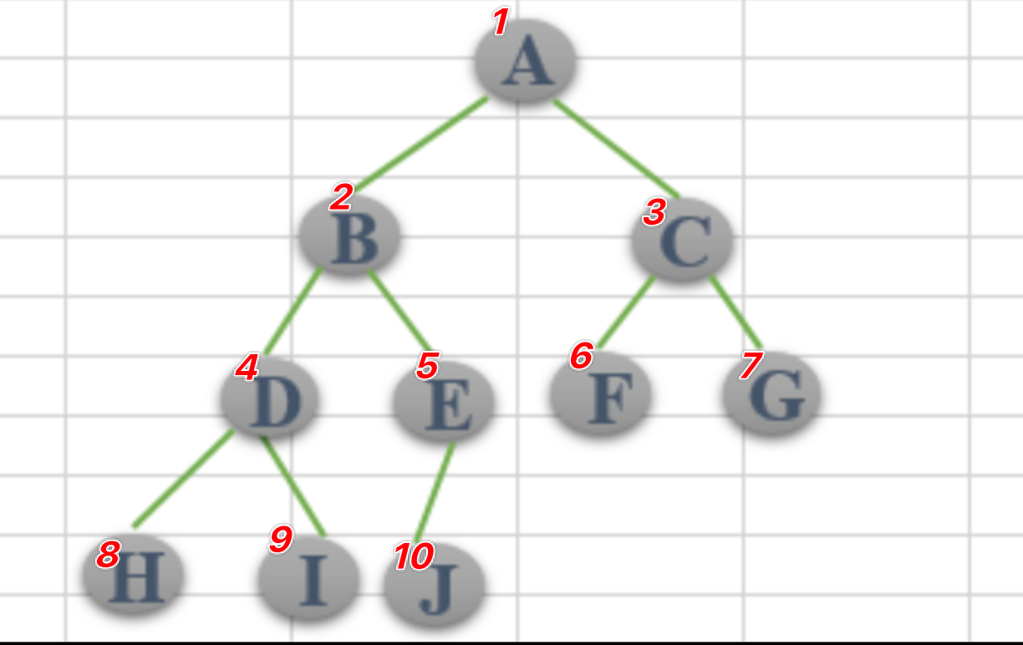
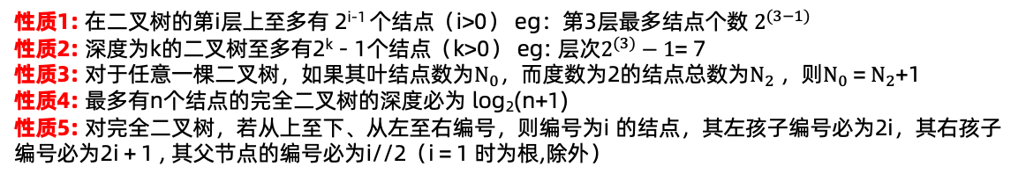
二叉树的概念和性质
二叉树的性质
性质1: 在二叉树的第i层上至多有 2^{i-1} 个结点（i>0） eg：第3层最多结点个数 $2^{(3−1)}$ 性质2: 深度为k的二叉树至多有2^{k} - 1个结点（k>0） eg: 层次$2^{(3)}−1$= 7 性质3: 对于任意一棵二叉树，如果其叶结点数为$N_{0}$，而度数为2的结点总数为$N_{2}$，则$N_{0}$= $N_{2}$+1 性质4: 最多有n个结点的完全二叉树的深度必为 log₂(n+1) 性质5: 对完全二叉树，若从上至下、从左至右编号，则编号为i 的结点，其左孩子编号必为2i，其右孩子
编号必为2i＋1 , 其父节点的编号必为i//2（i＝1 时为根,除外）

Slide 24
树的概念
树的种类及存储
树的应用场景_数据库索引
二叉树的概念和性质
二叉树的广度优先遍历
二叉树的广度优先遍历实现
二叉树的三种深度优先遍历
二叉树由遍历结果反推二叉树的结构
目
录
Contents

Slide 25
目标
理解二叉树的遍历的思路
TARGET

Slide 26
二叉树的广度优先遍历
完全二叉树的代码实现
完全二叉树
head
单向链表
item
next
item
next
item
next
None

Slide 27
二叉树的广度优先遍历
完全二叉树的代码实现
根节点
item
lchild
rchild
item
lchild
rchild
item
lchild
rchild
item
lchild
rchild
item
lchild
rchild
item
lchild
rchild
item
lchild
rchild

Slide 28
二叉树的广度优先遍历
完全二叉树的代码实现
节点
二叉树

Slide 29
二叉树的广度优先遍历
广度优先和深度优先
起点
终点
深度优先往往可以很快找到搜索路径：
比如：先找一个结点看看是不是终点，若不是继续往深层去找，直到找到终点。、
中序，先序，后序属于深度优先算法

Slide 30
二叉树的广度优先遍历
广度优先和深度优先
起点
终点
广度优先可以找到最短路径：
相当于层次遍历，先把第1层给遍历完，看有没有终点；再把第2层遍历完，看有没有重点。

Slide 31
树的概念
树的种类及存储
树的应用场景_数据库索引
二叉树的概念和性质
二叉树的广度优先遍历
二叉树的广度优先遍历实现
二叉树的三种深度优先遍历
二叉树由遍历结果反推二叉树的结构
目
录
Contents

Slide 32
树的概念
树的种类及存储
树的应用场景_数据库索引
二叉树的概念和性质
二叉树的广度优先遍历
二叉树的广度优先遍历实现
二叉树的三种深度优先遍历
二叉树由遍历结果反推二叉树的结构
目
录
Contents

Slide 33
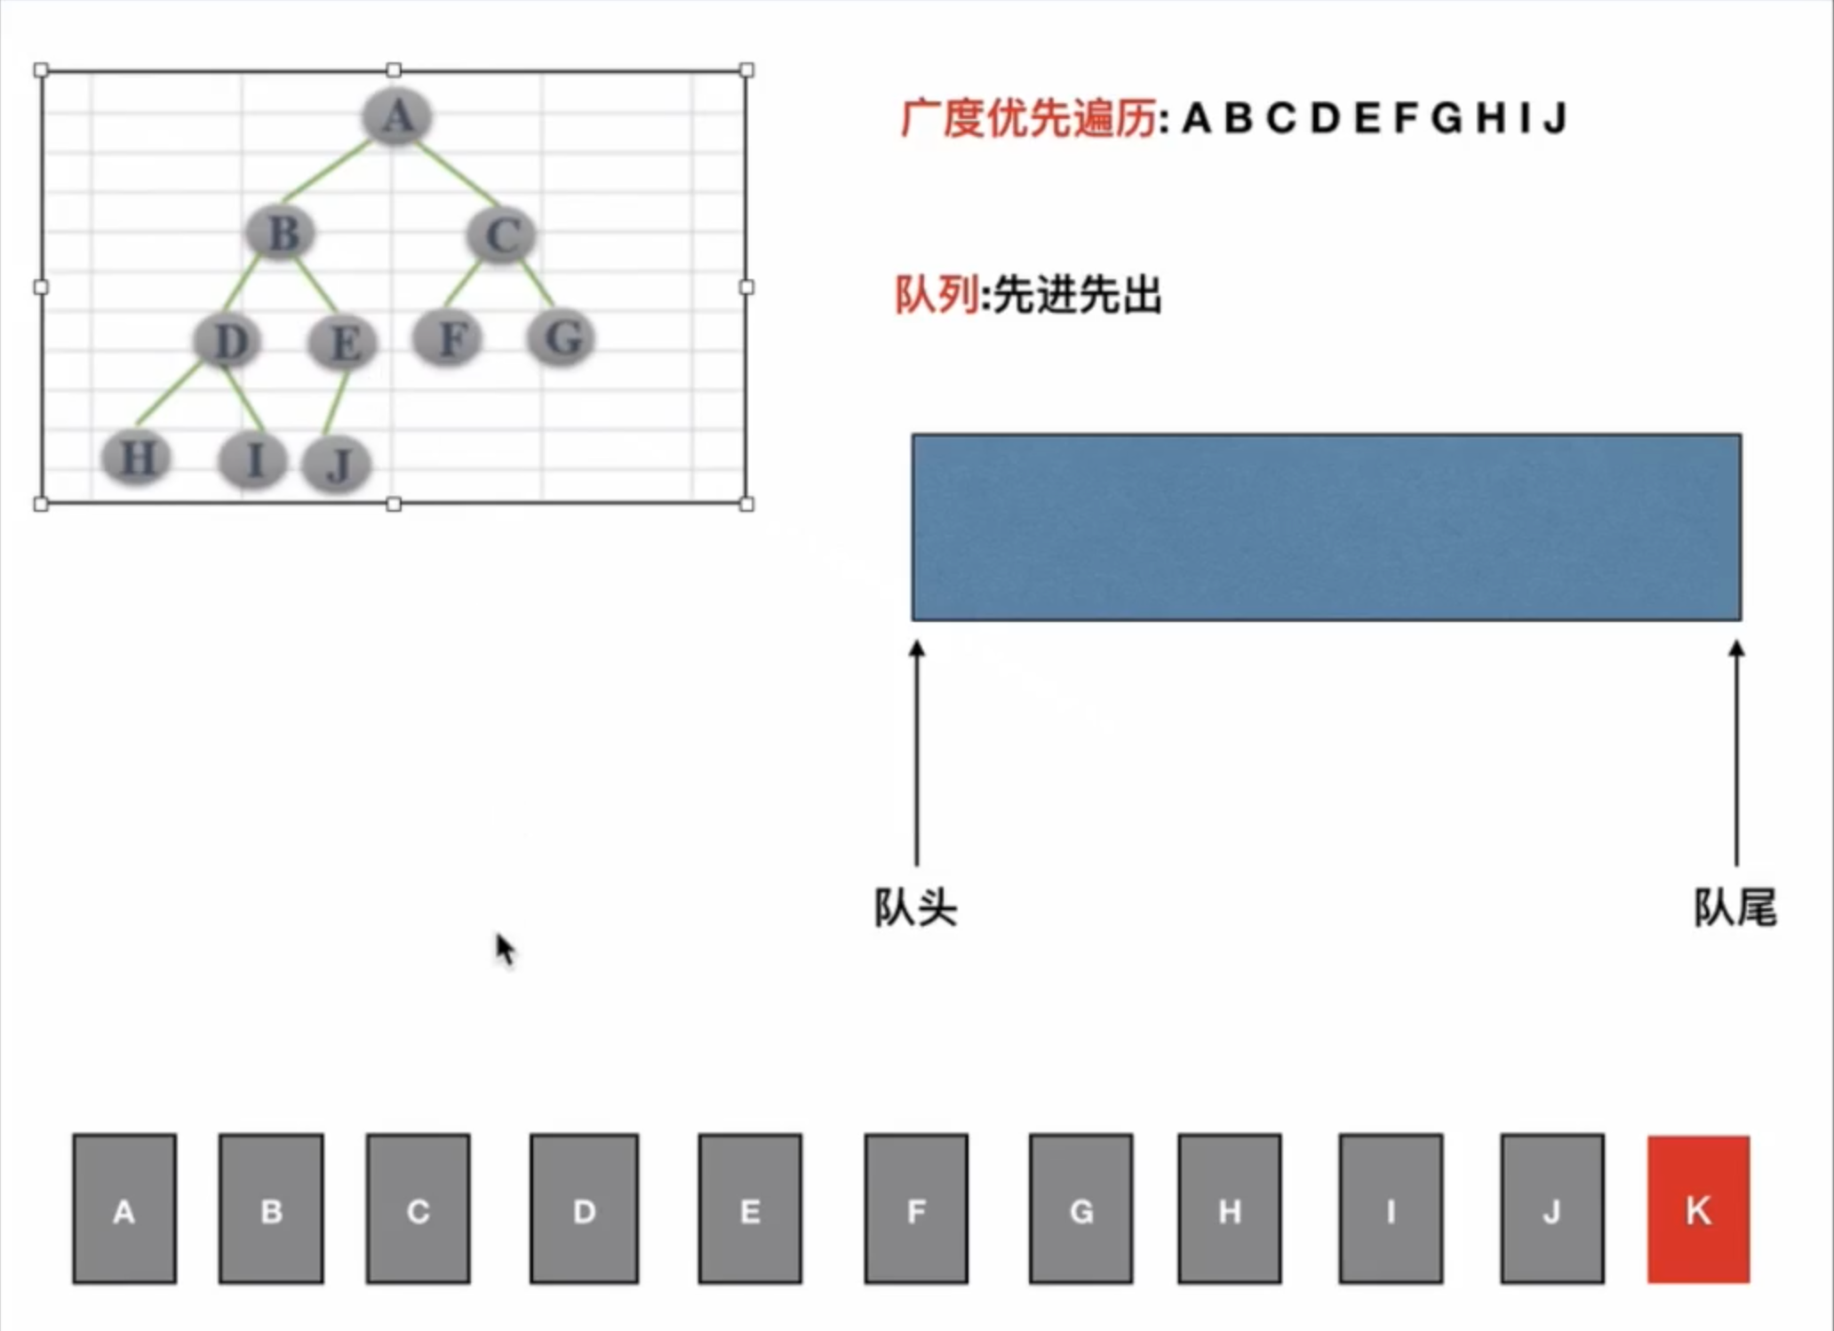
二叉树的广度优先遍历
二叉树广度优先-插入节点
初始操作：
初始化队列、将根节点入队、准备加入到二叉树的新结点
重复执行：
获得并弹出队头元素
1、若当前结点的左右子结点不为空，则将其左右子节点入队列
2、若当前结点的左右子节点为空，则将新结点挂到为空的左子结点、或者右子节点

Slide 34
二叉树的广度优先遍历
class BinaryTree(object): def __init__(self, node=None): self.root = node def add(self, item): # 1 树为空 把item设置成根节点 if self.root == None: self.root = Node(item) return
# 2 准备队列 把根节点添加到队列 queue = [] queue.append(self.root) # 循环执行 while True: # 3 从队列中去取元素 node = queue.pop(0) # 4-1 若左子树为空 把新节点挂在左子树上,并返回; 否则左子树加入到队列中 if node.lchild == None: node.lchild = Node(item) return else: queue.append(node.lchild)
# 4-2 若右子树为空 把新节点挂在右子树上,并返回; 否则右子树加入到队列中 if node.rchild == None: node.rchild = Node(item) return else: queue.append(node.rchild)

Slide 35
二叉树的广度优先遍历
def breadh_travel(self): if self.root == None: return # 队列 queue = [] # 添加数据 queue.append(self.root) # 看见节点就打印, 看见左子树/右子树就入队列 while len(queue)>0: # 取出数据 node = queue.pop(0) print(node.item, end=" ") # 判断左右子节点是否为空 if node.lchild is not None: queue.append(node.lchild) if node.rchild is not None: queue.append(node.rchild)
def dm01_插入树结点(): tree = BinaryTree() tree.add("A") tree.add("B") tree.add("C") tree.add("D") tree.add("E") tree.add("F") tree.add("G") tree.add("H") tree.add("I") tree.add("J") tree.add("K") tree.breadh_travel()
# 输出结果：A B C D E F G H I J K

Slide 36
目标
能够对二叉树进行先序,中序,后序遍历
TARGET

Slide 37
二叉树的三种深度优先遍历
0
层次遍历: 0 1 2 3 4 5 6 7 8 9
先序遍历: 0 1 3 7 8 4 9 2 5 6: 根 左 右
中序遍历: 7 3 8 1 9 4 0 5 2 6: 左 根 右
后序遍历: 7 8 3 9 4 1 5 6 2 0: 左 右 根
1
2
3
4
5
6
7
8
9

Slide 38
二叉树的三种深度优先遍历
A
先序: 根左右
a b c d e f g h
B
F
中序: 左根右
b d c e a f h g
C
G
后序:左右根
D
E
H
d e c b h g f a

Slide 39
二叉树的三种深度优先遍历
# 看见根节点就打印; 左子树右子树就递归 def preorder_travel(self, root): """先序遍历 根 左 右""" if root is not None: # 先访问根节点 print(root.item, end=" ") # 递归再访问左子树 self.preorder_travel(root.lchild) # 递归访问右子树 self.preorder_travel(root.rchild) def inorder_travel(self, root): """中序遍历 左 根 右""" if root is not None: self.inorder_travel(root.lchild) print(root.item, end=" ") self.inorder_travel(root.rchild) def postorder_travel(self, root): """后序遍历 左 右 根""" if root is not None: self.postorder_travel(root.lchild) self.postorder_travel(root.rchild) print(root.item, end=" ")
def dm03_深度优先遍历(): tree = BinaryTree() tree.add("0") tree.add("1") tree.add("2") tree.add("3") tree.add("4") tree.add("5") tree.add("6") tree.add("7") tree.add("8") tree.add("9") # 先序遍历 中序遍历 后序遍历 tree.preorder_travel(tree.root) print() tree.inorder_travel(tree.root) print() tree.postorder_travel(tree.root)

Slide 40
总结
总结
先序遍历: 根 左 右
中序遍历: 左 根 右
后序遍历: 左 右 根

Slide 41
树的概念
树的种类及存储
树的应用场景_数据库索引
二叉树的概念和性质
二叉树的广度优先遍历
二叉树的广度优先遍历实现
二叉树的三种深度优先遍历
二叉树由遍历结果反推二叉树的结构
目
录
Contents

Slide 42
目标
知道如何根据遍历结果反推二叉树
TARGET

Slide 43
二叉树由遍历结果反推二叉树的结构
0
先序遍历: 0 1 3 7 8 4 9 2 5 6: 根 左 右
中序遍历: 7 3 8 1 9 4 0 5 2 6: 左 根 右
后序遍历: 7 8 3 9 4 1 5 6 2 0: 左 右 根
知道中序遍历 和 先序遍历 或者 后序遍历 就可以推出二叉树的结构
1
2
3
4
5
6
7
8
9

Slide 44
二叉树由遍历结果反推二叉树的结构
先序遍历: 0 1 3 7 8 4 9 2 5 6: 根 左 右
中序遍历: 7 3 8 1 9 4 0 5 2 6: 左 根 右
0
1
2
3
4
5
6
7
8
9
思路：
通过先序遍历可以确定哪个元素是根节点，通过中序遍历可以知道左子树都有那些结点、右子树都有那些结点。
1、有了树（先序、中序表示），根据先序确认根节点，中序确定左子树，右子树；有了左子树和右子树，相当于2颗树
2、重复步骤1；直到划分完毕

